Slide 1
MathKGZ --
Ондуктар –Турмуштан эсептер– Калькулятор менен иштөө – Иш барагы А
Иш барагы 3 өлчөмдө.

Slide 2
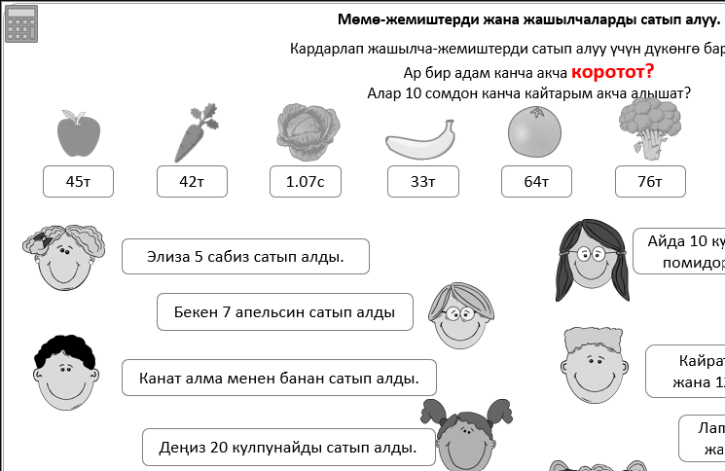

Slide 3


























Мөмө-жемиштерди жана жашылчаларды сатып алуу.
Кардарлап жашылча-жемиштерди сатып алуу үчүн дүкөнгө барышат.
Ар бир адам канча акча коротот?
Алар 10 сомдон канча кайтарым акча алышат?
10с
45т
42т
1.07с
33т
64т
76т
34т
24т
35т
Элиза 5 сабиз сатып алды.
Айда 10 кулпунай жана 3 помидор сатып алды
Бекен 7 апельсин сатып алды
Жеку 16 алма сатып алды
Кайрат 4 даана брокколи жана 12 сабиз сатып алды.
Канат алма менен банан сатып алды.
Деңиз 20 кулпунайды сатып алды.
Лапуся 7 апельсин, 4 банан жана капуста сатып алды.
Эдита 4 помидор жана бир сабиз сатып алды.
Майрам 8 картошка жана 13 кулпунай сатып алды
Улан 4 даана брокколи менен алма сатып алды.
Надия 5 помидор, 6 сабиз жана 4 алма сатып алды.
Жаңыл 6 банан жана 2 апельсин сатып алды.
Оливия 3 даана брокколи, 6 картошка жана 3 апельсин сатып алды
Ниа 8 капуста сатып алды.
Папан 5 банан, 4 сабиз, 14 кулпунай жана 2 капуста сатып алды.

Slide 4
Мөмө-жемиштерди жана жашылчаларды сатып алуу.
Кардарлап жашылча-жемиштерди сатып алуу үчүн дүкөнгө барышат.
Ар бир адам канча акча коротот?
Алар 10 сомдон канча кайтарым акча алышат?
10с
45т
42т
1.07с
33т
64т
76т
34т
24т
35т
Элиза 5 сабиз сатып алды.
2.10с, 7.90с
Айда 10 кулпунай жана 3 помидор сатып алды
4.48с, 5.52с
Бекен 7 апельсин сатып алды
Жеку 16 алма сатып алды
Канат алма менен банан сатып алды.
78т, 9.22с
Кайрат 4 даана брокколи жана 12 сабиз сатып алды.
4.80с, 5.20с
Деңиз 20 кулпунайды сатып алды.
Лапуся 7 апельсин, 4 банан жана капуста сатып алды.
Эдита 4 помидор жана бир сабиз сатып алды.
1.82с, 8.18с
Майрам 8 картошка жана 13 кулпунай сатып алды
3.49с, 6.51с
Улан 4 даана брокколи менен алма сатып алды.
Надия 5 помидор, 6 сабиз жана 4 алма сатып алды.
Жаңыл 6 банан жана 2 апельсин сатып алды.
3.26с, 6.74с
Оливия 3 даана брокколи, 6 картошка жана 3 апельсин сатып алды
8.56с, 1.44с
Ниа 8 капуста сатып алды.
Папан 5 банан, 4 сабиз, 14 кулпунай жана 2 капуста сатып алды.

Slide 5
Мөмө-жемиштерди жана жашылчаларды сатып алуу.
Кардарлап жашылча-жемиштерди сатып алуу үчүн дүкөнгө барышат.
Ар бир адам канча акча коротот?
Алар 10 сомдон канча кайтарым акча алышат?
10с
45т
42т
1.07с
33т
64т
76т
34т
24т
35т
Элиза 5 сабиз сатып алды.
2.10с, 7.90с
Айда 10 кулпунай жана 3 помидор сатып алды
3.45с, 6.55с
4.48с, 5.52с
Бекен 7 апельсин сатып алды
7.20с, 2.80с
Жеку 16 алма сатып алды
Канат алма менен банан
сатып алды.
78т, 9.22с
Кайрат 4 даана брокколи жана 12 сабиз сатып алды.
8.08с, 1.92с
4.80с, 5.20с
Деңиз 20 кулпунайды сатып алды.
6.87с, 3.13с
Лапуся 7 апельсин, 4 банан жана капуста сатып алды.
Эдита 4 помидор жана бир сабиз сатып алды.
1.82с, 8.18с
Майрам 8 картошка жана 13 кулпунай сатып алды
5.84с, 4.16с
3.49с, 6.51с
Улан 4 даана брокколи менен алма сатып алды.
6.07с, 3.93с
Надия 5 помидор, 6 сабиз жана 4 алма сатып алды.
3.26с, 6.74с
Оливия 3 даана брокколи, 6 картошка жана 3 апельсин сатып алды
6.24с, 3.76с
Жаңыл 6 банан жана 2 апельсин сатып алды.
£856, £1.44
Ниа 8 капуста сатып алды.
8.83с, 1.17с
Папан 5 банан, 4 сабиз, 14 кулпунай жана 2 капуста сатып алды.

Slide 6
Мөмө-жемиштерди жана жашылчаларды сатып алуу.
Кардарлап жашылча-жемиштерди сатып алуу үчүн дүкөнгө барышат.
Ар бир адам канча акча коротот?
Алар 10 сомдон канча кайтарым акча алышат?
10с
45т
42т
1.07с
33т
64т
76т
34т
24т
35т
Элиза 5 сабиз сатып алды.
Айда 10 кулпунай жана 3 помидор сатып алды
Бекен 7 апельсин сатып алды
Жеку 16 алма сатып алды
Кайрат 4 даана брокколи жана 12 сабиз сатып алды.
Канат алма менен банан сатып алды.
Деңиз 20 кулпунайды сатып алды.
Лапуся 7 апельсин, 4 банан жана капуста сатып алды.
Эдита 4 помидор жана бир сабиз сатып алды.
Майрам 8 картошка жана 13 кулпунай сатып алды
Улан 4 даана брокколи менен алма сатып алды.
Надия 5 помидор, 6 сабиз жана 4 алма сатып алды.
Жаңыл 6 банан жана 2 апельсин сатып алды.
Оливия 3 даана брокколи, 6 картошка жана 3 апельсин сатып алды
Ниа 8 капуста сатып алды.
Папан 5 банан, 4 сабиз, 14 кулпунай жана 2 капуста сатып алды.

Slide 7
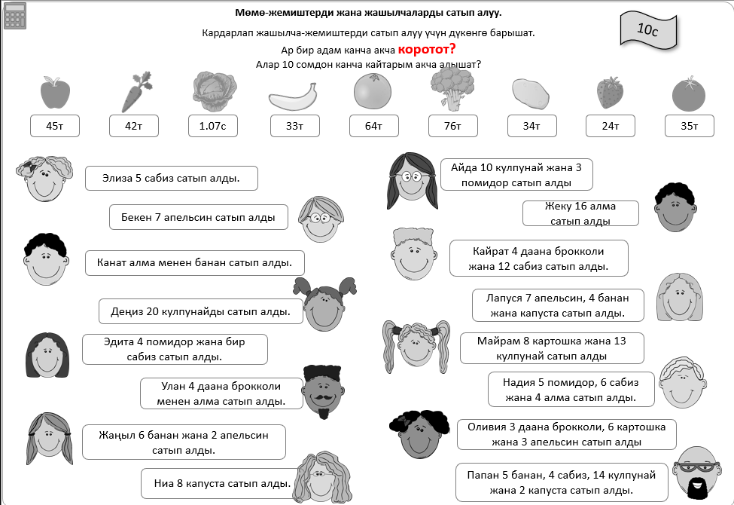

Slide 9
Суроолор барбы?
Комментарийлер?
Сунуштар?
…же ката таптыңызбы!?
Турдуу пикирлер учун ыраазычылык билдиребиз.
Сураныч, электрондук кат жөнөтүңүз:
mathematicskgz@gmail.com

